Slide 1



Разработка Цифрового сервиса утилизации отходов в строительном бизнесе
Лидер проекта – ст. гр. БИ-11 Сапиева М.А.

Slide 2


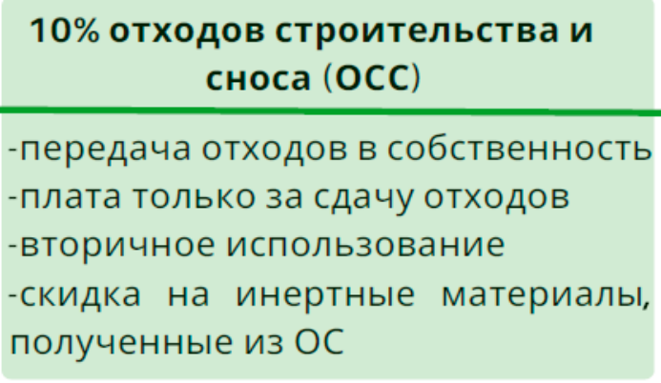

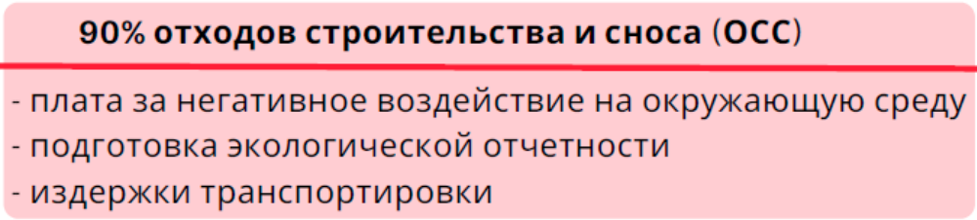
Актуальность проекта
Одна из главных экологических проблем - утилизация отходов строительства и промышленных отходов в России
Всего в Российской Федерации на полигонах захоронения и свалках находится около 80 млрд. тонн строительных и промышленных отходов. К ним от промышленности добавляется каждый год еще почти 3,7 – 3,8 млрд. тонн. Во вторичный оборот на переработку поступает около 10 % этих объемов.
Застройщик

Slide 3
Проблема
Проблема клиента, которую вы решаете
Почему существующих вариантов решения
недостаточно?
Одна из главных экологических проблем - утилизация отходов строительства и промышленных отходов в России
Всего в Российской Федерации на полигонах захоронения и свалках находится около 80 млрд. тонн строительных и промышленных отходов. К ним от промышленности добавляется каждый год еще почти 3,7 – 3,8 млрд. тонн. Во вторичный оборот на переработку поступает около 10 % этих объемов.
С момента мусорной реформы в России, одним из актуальных вопросов является вывоз строительного мусора в Майкопе, то есть утилизация крупногабаритного (КГМ) и строительного мусора, схожих по внешним признакам, но относящихся к разным категориям отходов.
В Адыгее работает единственный региональный оператор по обращению с твердыми коммунальными отходами. Услугу по вывозу мусора ООО «ЭкоЦентр» оказывает более 460 тысячам жителей во всех населенных пунктах республики, в том числе отдаленных и труднодоступных. Для поддержания чистоты и порядка ежедневно выпускаются 60 современных единиц спецтехники, оснащенных системой ГЛОНАСС.
После вступления в силу закона об утилизации отходов, государство всерьёз взялось за несанкционированные свалки. Поэтому вывозить мусор по старинке на соседний пустырь уже не получится.
Из 20 полигонов, внесенных в государственный реестр объектов размещения отходов на территории Краснодарского края, Республики Адыгея, Республики Крым и г. Севастополь у нас в Адыгее 2 полигона - г. Адыгейск и г. Майкоп.

Slide 4
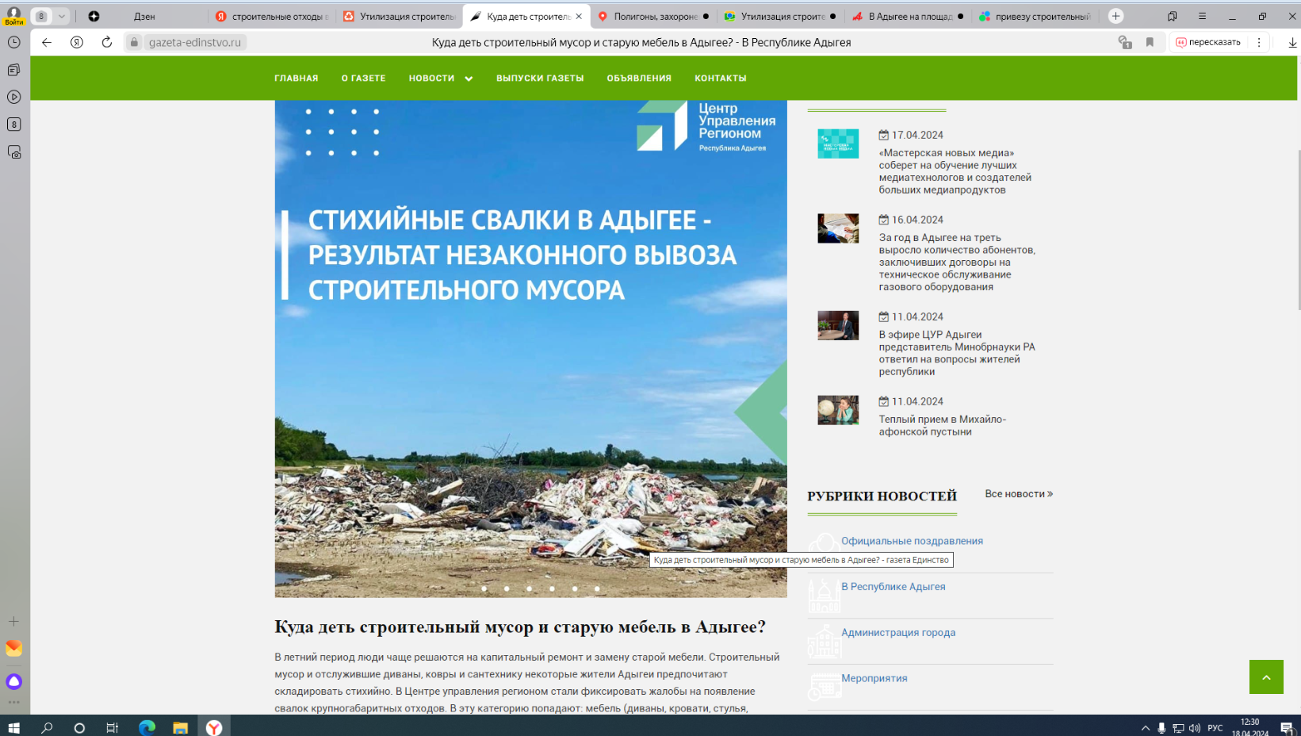
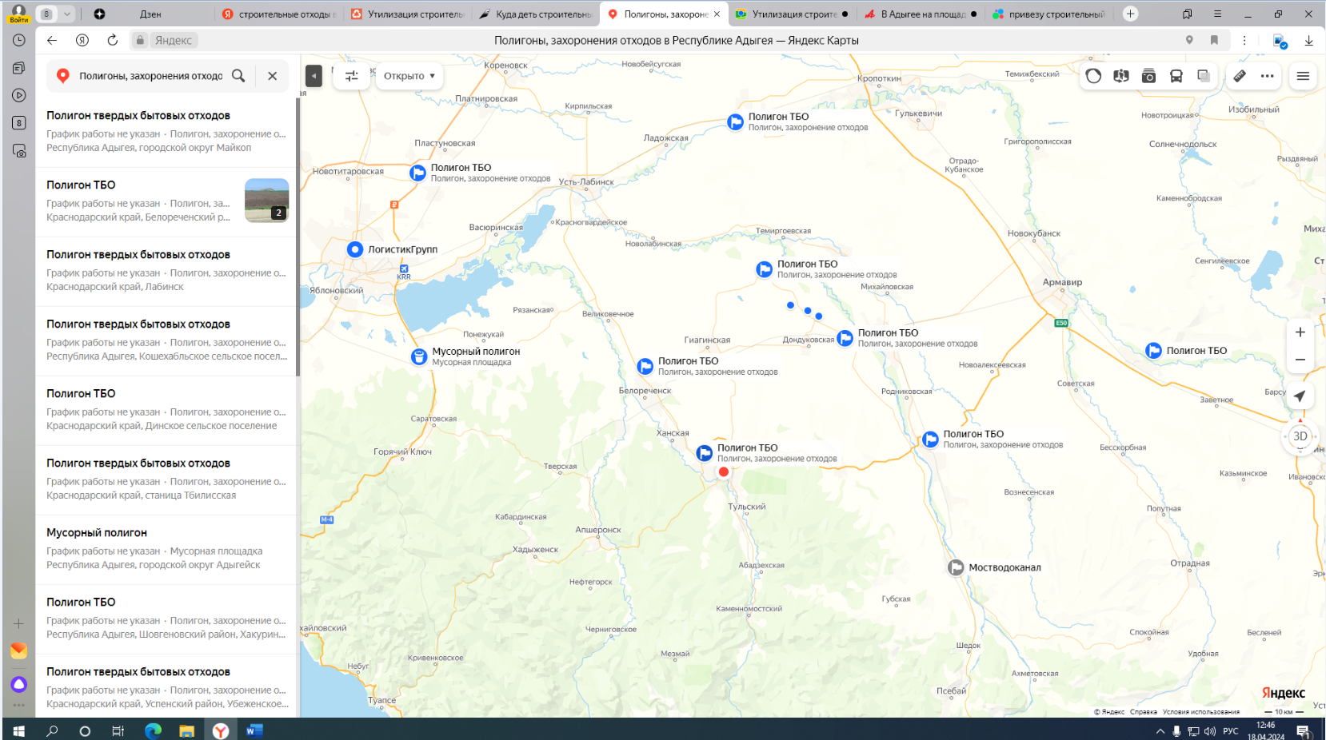
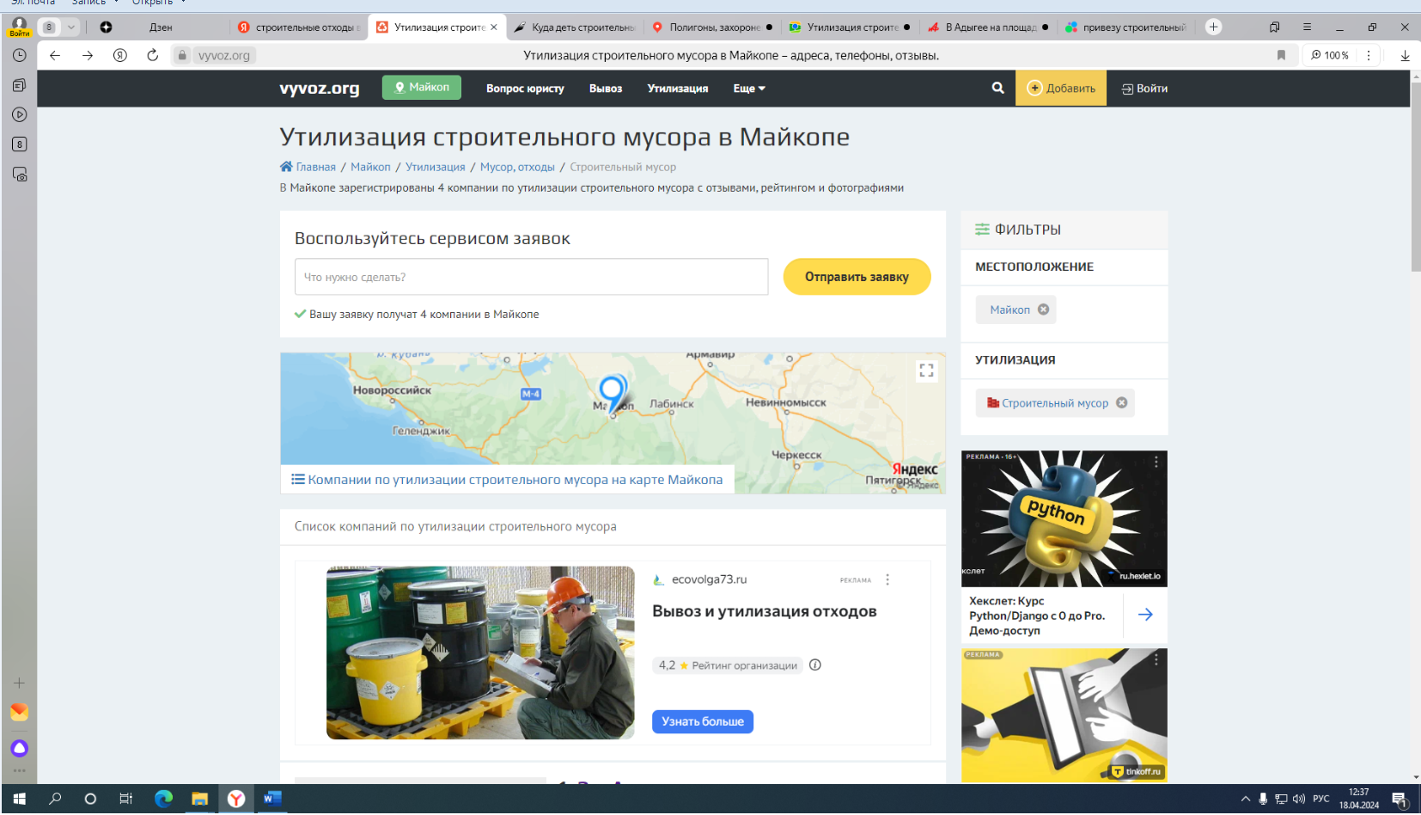
Проблема
Проблема клиента, которую вы решаете
Почему существующих вариантов решения
не достаточно?

Slide 5
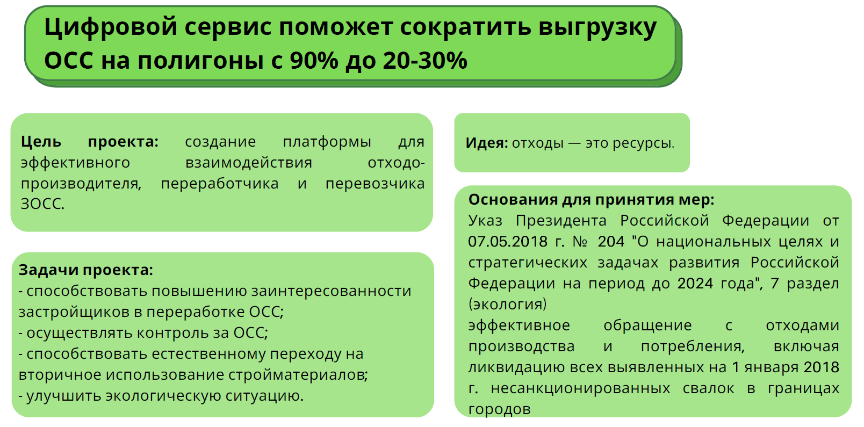
Решение

Slide 6
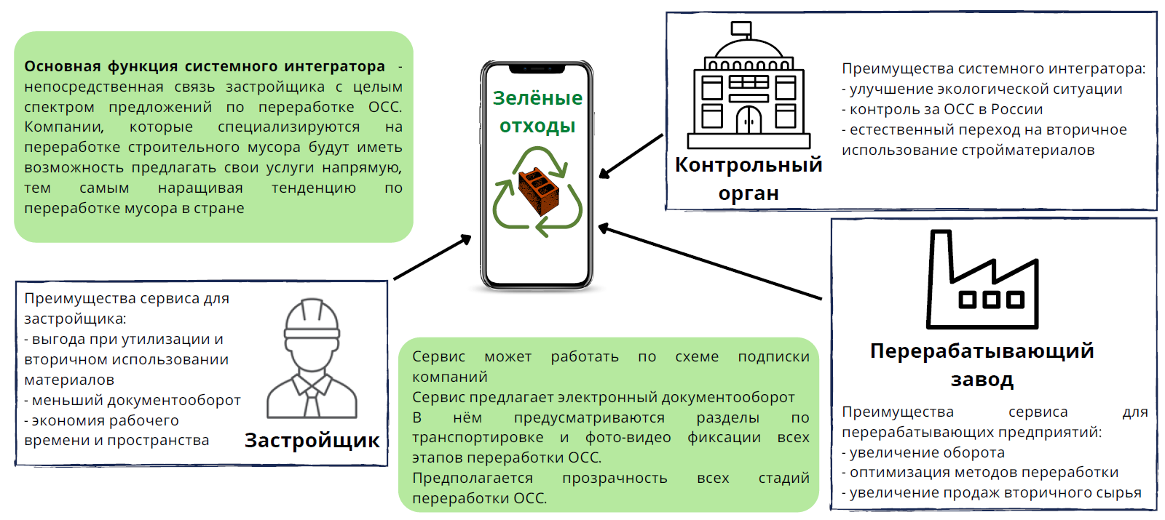
Решение

Slide 7
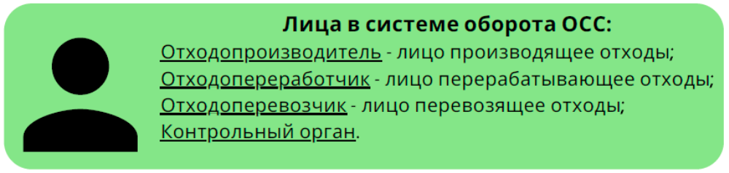
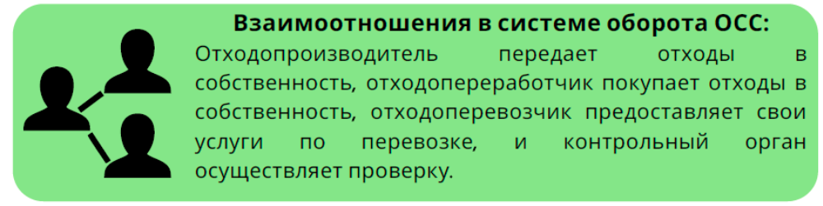
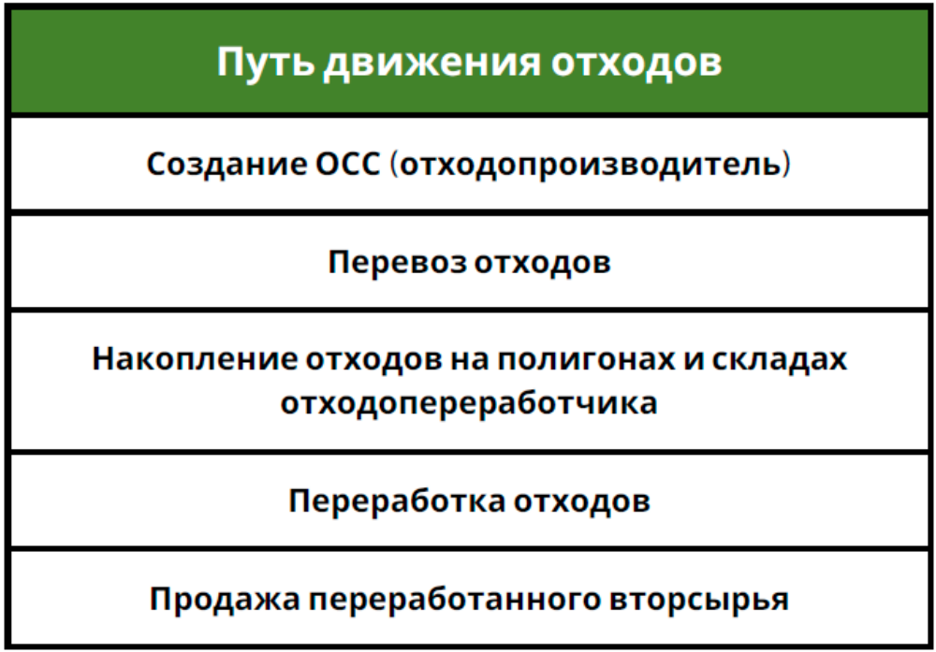
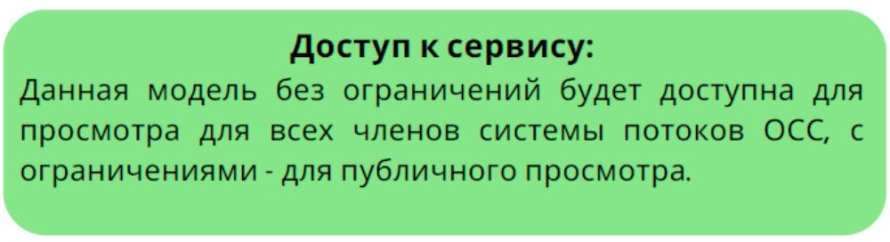
Решение

Slide 8
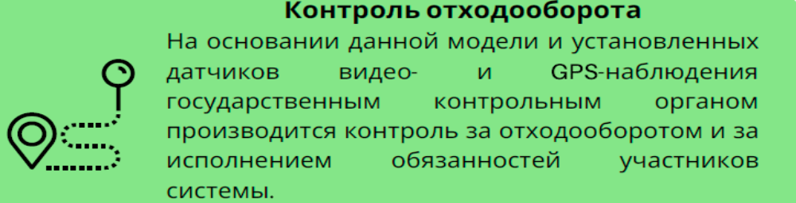
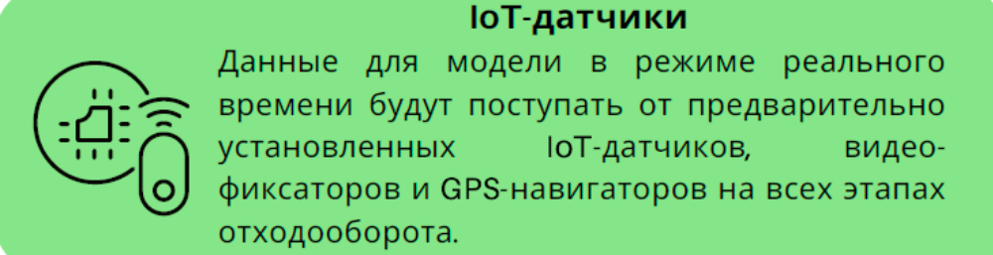
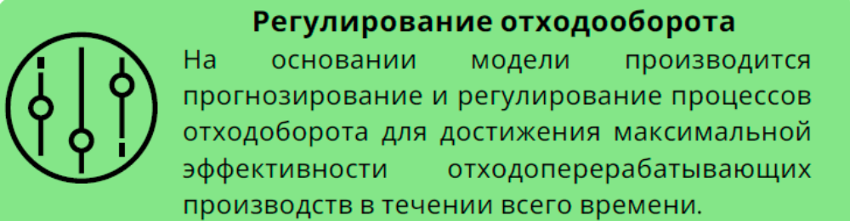
Решение
Цифровая модель отходооборота
Цифровой сервис системного интегратора производит моделирование потоков отходоперевозок и отходонакопления на полигонах отходопереработчиков в режиме реального времени. На основании модели и производительности отходопереработчиков, отходоперевозчиков и отходопроизводителя сервис проводит анализ и прогнозирование потоков ОСС для дальнейшего регулирования и контроля системы потоков ОСС
В модели будет отображаться
реальное наполнение складов и контейнеров отходопроизводителя;
перевозка отходов отходоперевозчиком;
наполнение складов и полигонов отходоперевозчика;
объемы перерабатываемые на производстве

Slide 9

Решение
ДОРОЖНАЯ КАРТА ПРОЕКТА
Разработка Цифрового сервиса утилизации отходов в строительном бизнесе
Развитие системы и наполнение дополнительными функциями
Ввод системы в эксплуатацию
Декабрь
Поэтапный запуск
Сентябрь-Октябрь
Интеграция с другими государственными системами
Ноябрь
Методология, разработка внутренних регламентов
Октябрь-Ноябрь
Разработка приложения
Июнь-Сентябрь
Предпроектное обследование
Апрель-май

Slide 10
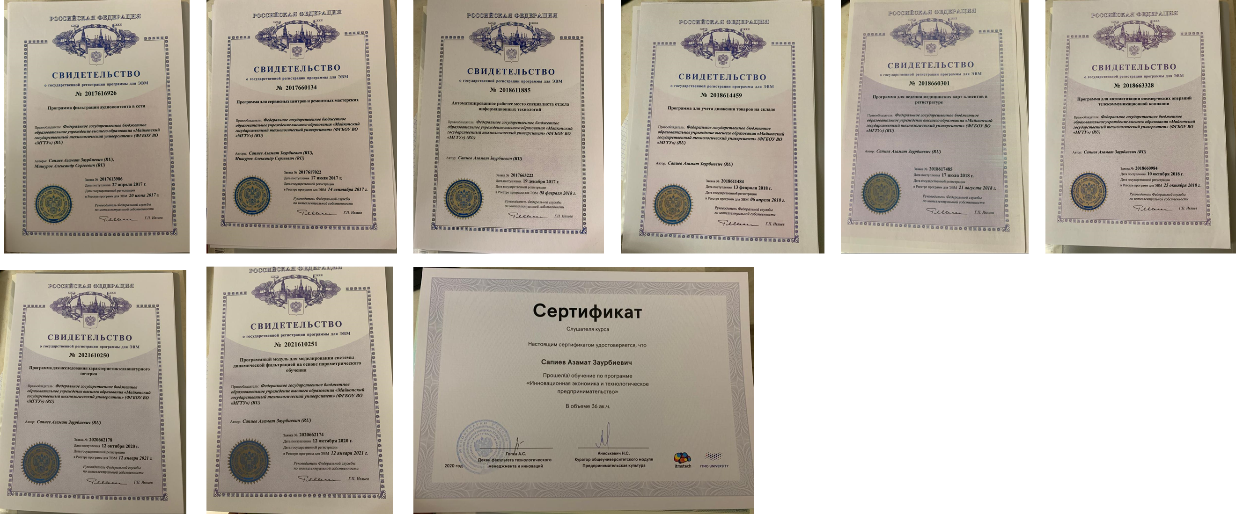
Текущие результаты

Slide 11
Планы развития
2 ЭТАП
(1-2 квартал 2025 года)
4. Создание прототипа программного продукта. Разработка приложения
5. Реализация вычислительных экспериментов на имитационной модели. Поэтапный запуск
6. Методология, разработка внутренних регламентов. Интеграция с другими государственными системами.
7. Ввод системы в эксплуатацию. Начало выхода на коммерциализацию продукта
8. Внедрение продукта в площадки цифровой дистрибуции (Google Play, AppStore и т.п.)
9. Развитие системы и наполнение дополнительными функциями
1 ЭТАП
(конец 2024 года)
1. Формирование теоретического базиса исследования
2. Предпроектное обследование
3. Разработка методического обеспечения системы
3. Оформление программной документации

Slide 12
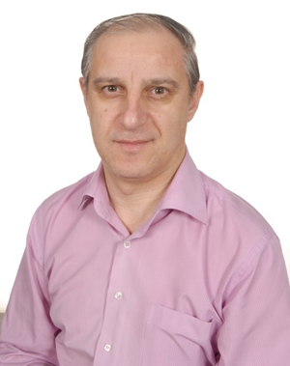

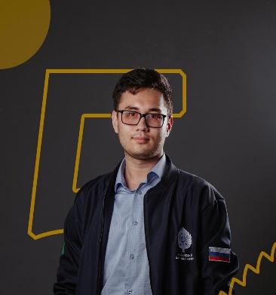
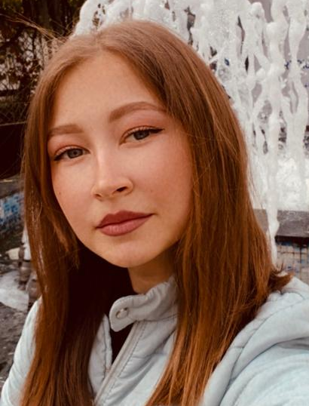
Команда
Ключевые члены ваше команды (CEO, CTO и СMO), опыт и компетенции;
Сапиев Азамат Заурбиевич, кандидат экономических наук, доцент кафедры информационной безопасности и прикладной информатики ФГБОУ ВО «Майкопский государственный технологический университет», автор идеи, менеджер проекта
Сапиева Милана Азаматовна, студентка гр. БИ-11 факультета информационных систем в экономике и юриспруденции ФГБОУ ВО «Майкопский государственный технологический университет», лидер команды
Дахужев Ислам Масхудович, студент специалитета гр. СБ-61 факультета информационных систем в экономике и юриспруденции ФГБОУ ВО «Майкопский государственный технологический университет», специалист по кибербезопасности
Каджиева Нелля Сергеевна, студентка гр. БИ-11 факультета информационных систем в экономике и юриспруденции ФГБОУ ВО «Майкопский государственный технологический университет», специалист по разработке защищенного ПО
Наточий Егор Сергеевич, студент гр. ИП-41 Политехнического колледжа ФГБОУ ВО «Майкопский государственный технологический университет», программист
Захаров Владимир Сергеевич, студент гр. ИП-41 Политехнического колледжа ФГБОУ ВО «Майкопский государственный технологический университет», программист
Гладченко Дарья Вячеславовна, студентка гр. ИП-41 Политехнического колледжа ФГБОУ ВО «Майкопский государственный технологический университет», программист

Slide 13

Благодарю за внимание!
Контакты
Телефон: +79288816878
E-mail: milana.sapieva@yandex.ru

